Slide 1
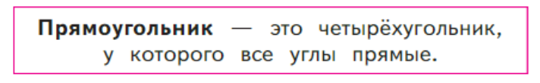
1 класс
Понимать, что математические явления могут быть представлены с помощью разных средств:
текст
Ч.2 Стр. 20

Slide 2
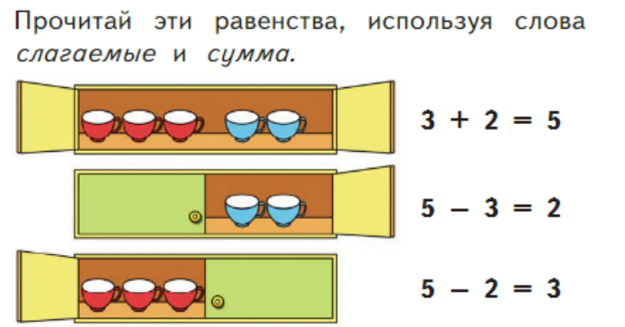
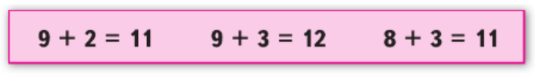
1 класс
Понимать, что математические явления могут быть представлены с помощью разных средств:
Числовая запись
Ч.2 Стр. 20
Ч.2 Стр. 66

Slide 3
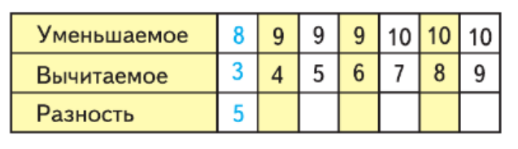
1 класс
Понимать, что математические явления могут быть представлены с помощью разных средств:
таблица
Ч.2 Стр. 35

Slide 4
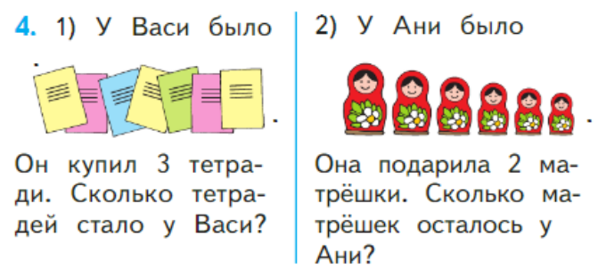
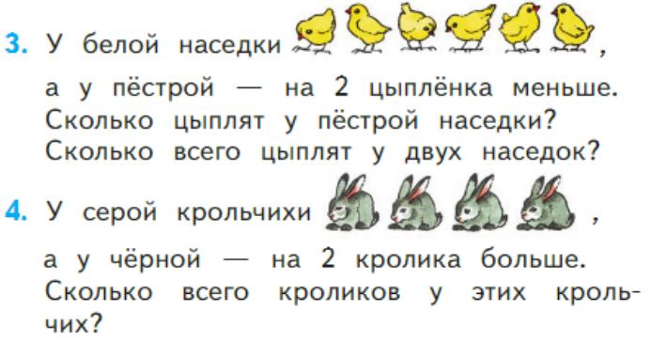
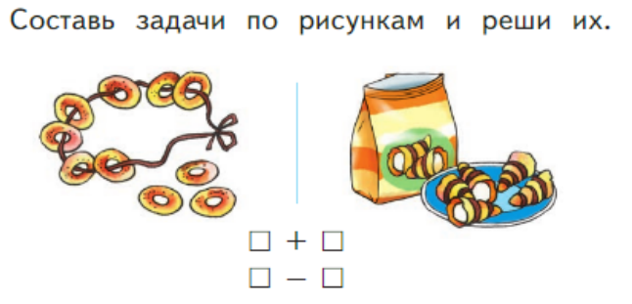
1 класс
Понимать, что математические явления могут быть представлены с помощью разных средств:
рисунок
Ч.2 Стр. 32
Ч.2 Стр. 31
Ч.2 Стр. 35

Slide 5
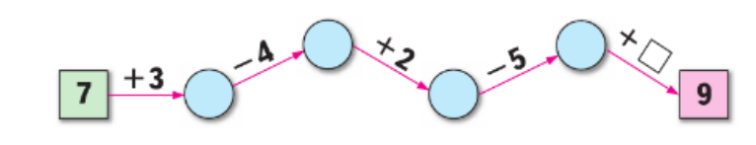
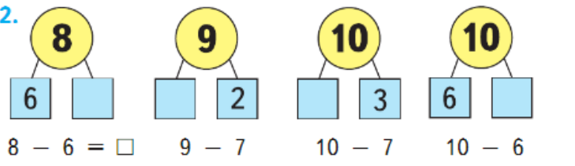
1 класс
Понимать, что математические явления могут быть представлены с помощью разных средств:
схема
Ч.2 Стр. 75
Ч.2 Стр. 28

Slide 6
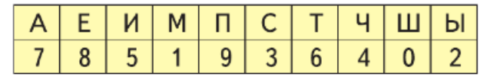
1 класс
Извлекать информацию, представленную в табличной форме
Читать таблицу
Ч.2 Стр. 59

Slide 7
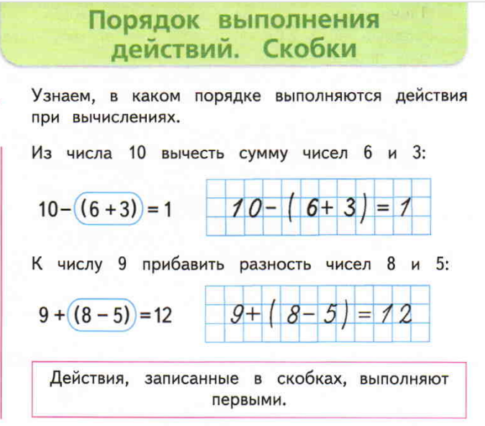
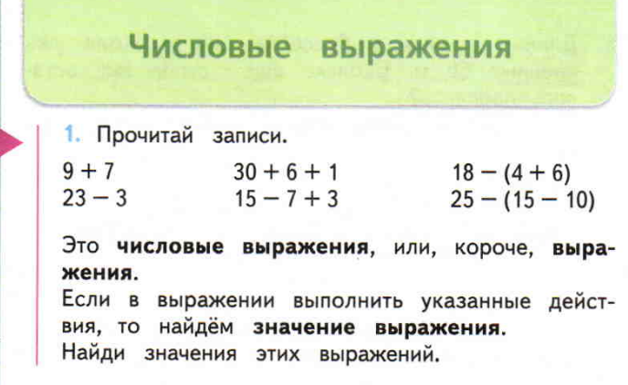
2 класс
Извлекать и использовать информацию, представленную в
Текстовой форме
Ч.1 Стр. 39
Ч.1 Стр. 38

Slide 8
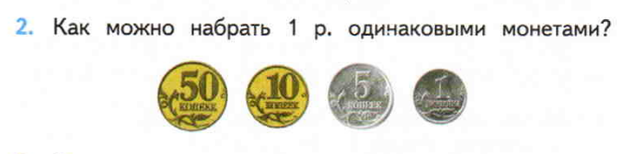
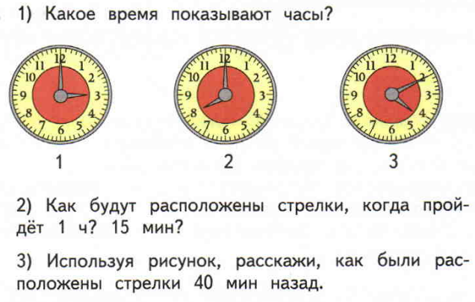
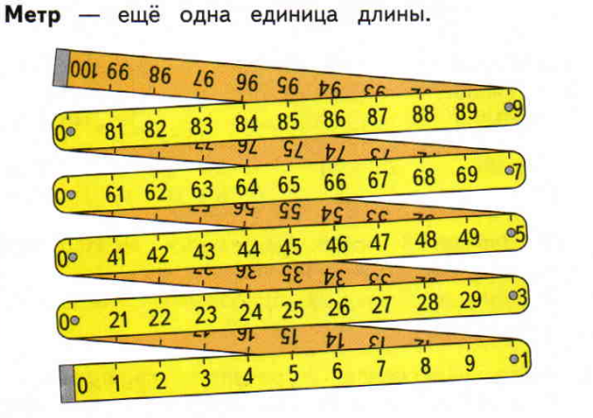
2 класс
Извлекать и использовать информацию, представленную в
Графической форме (рисунок)
Ч.1 Стр. 16
Ч.1 Стр. 35
Ч.1 Стр. 13

Slide 9
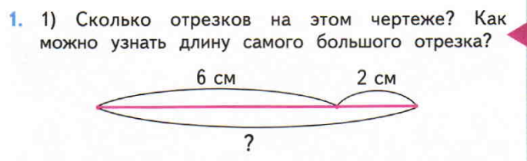
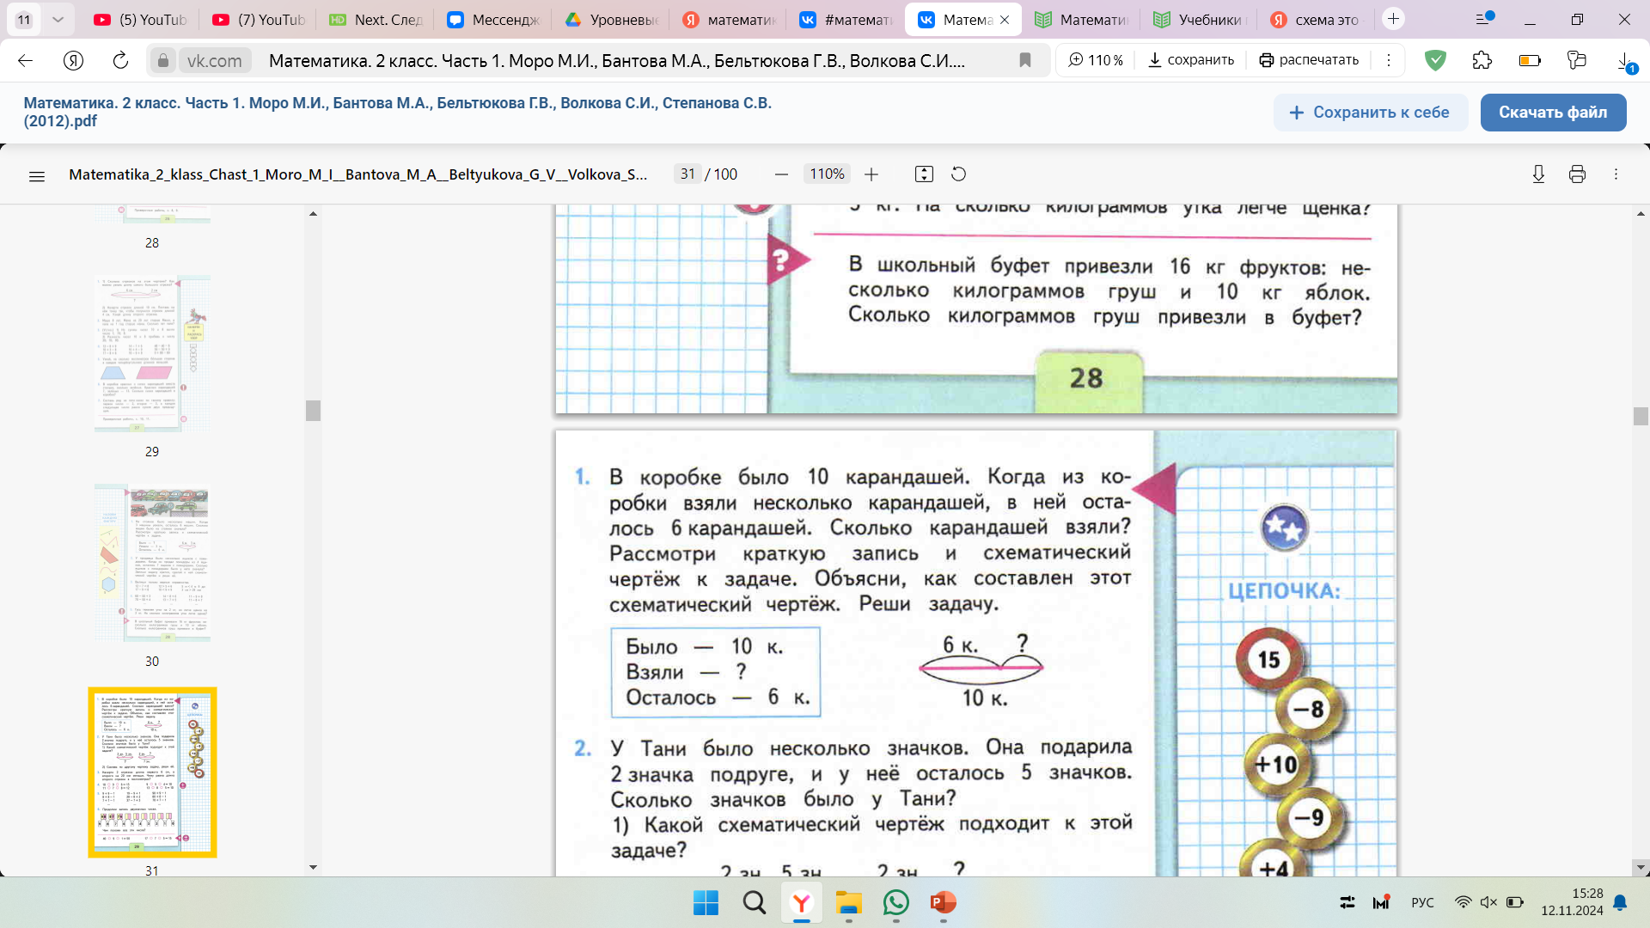
2 класс
Извлекать и использовать информацию, представленную в
Графической форме (схема)
Ч.1 Стр. 27
Ч.1 Стр. 29

Slide 10
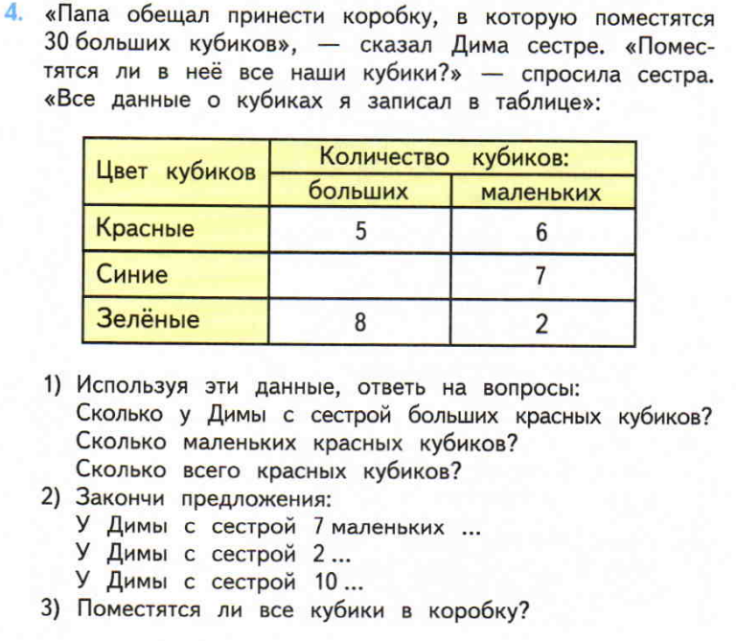
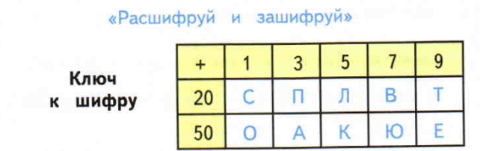
2 класс
Извлекать и использовать информацию, представленную в
Графической форме (таблица)
Ч.1 Стр. 43
Ч.1 Стр. 24

Slide 11
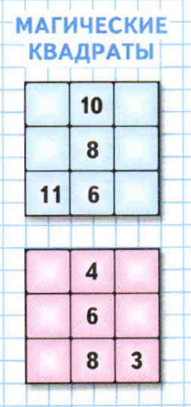
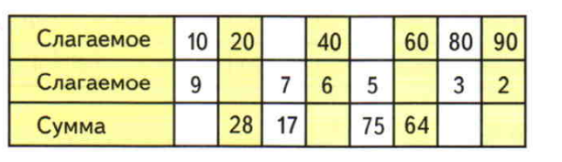
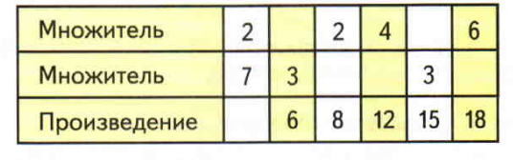
2 класс
Заполнять таблицы
Ч.1 Стр. 53
Ч.2 Стр. 76
Ч.2 Стр. 15

Slide 12
2 класс
Устанавливать логику перебора вариантов для решения простейших комбинаторных задач

Slide 13
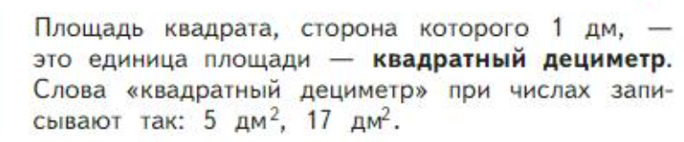
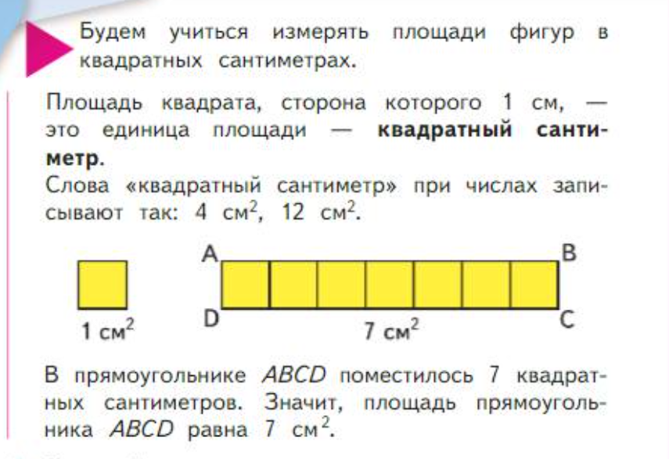
3 класс
Читать информацию, представленную в
Текстовой форме
Ч.1 Стр. 63
Ч.1 Стр. 54

Slide 14
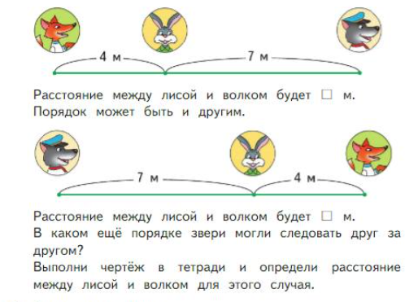
3 класс
Читать информацию, представленную в
Графической форме (схема)
Ч.1 Стр. 71

Slide 15
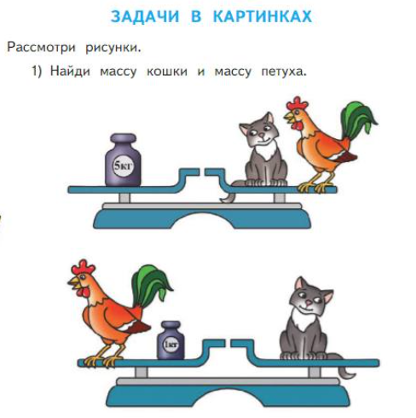
3 класс
Читать информацию, представленную в
Графической форме (рисунок)
Ч.1 Стр. 102

Slide 16
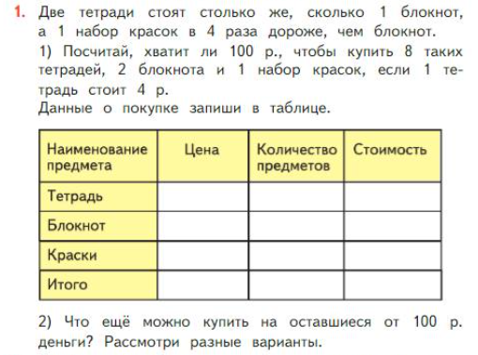
3 класс
Извлекать и интерпретировать числовые данные, представленные
В таблице
Ч.1 Стр. 69

Slide 17
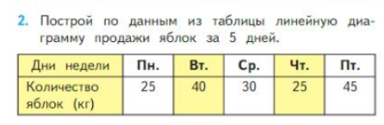
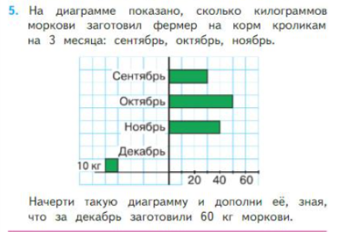
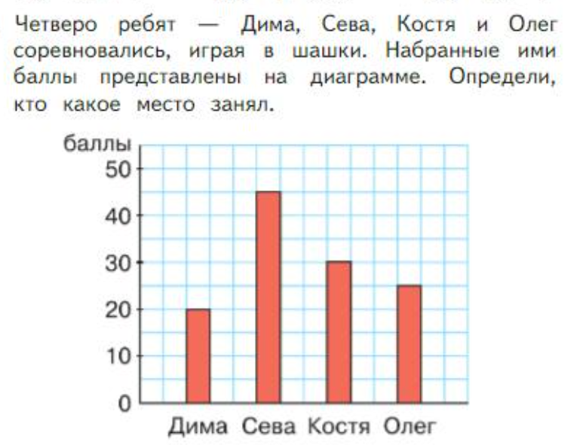
3 класс
Извлекать и интерпретировать числовые данные, представленные
В диаграмме
Ч.1 Стр. 37
Ч.1 Стр. 48
Ч.1 Стр. 36

Slide 18
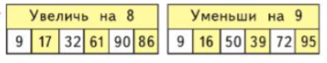
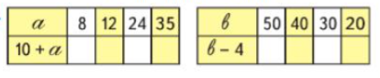
3 класс
Заполнять таблицы сложения и умножения
Ч.1 Стр. 38
Ч.1 Стр. 35

Slide 19
3 класс
Дополнять данными чертёж

Slide 20
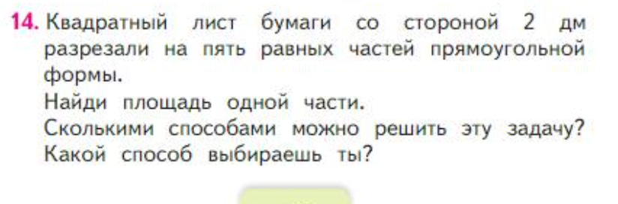
3 класс
Устанавливать соответствие между различными записями решения задач
Ч.1 Стр. 78

Slide 21
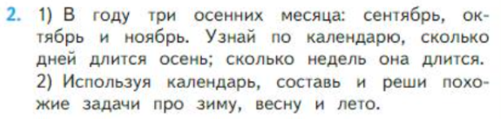
3 класс
Использовать дополнительную литературу для установления и проверки значения математического термина (понятия)
Ч.1 Стр. 99

Slide 22
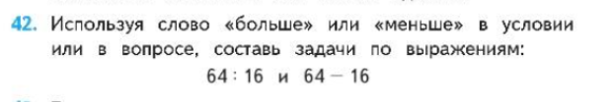
4 класс
Представлять информацию в различных формах
Текстовой форме
Ч.1 Стр. 10

Slide 23
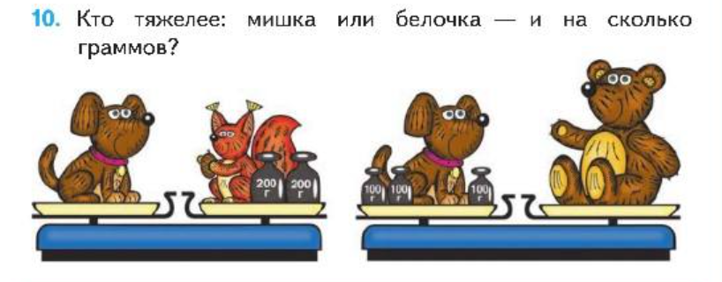
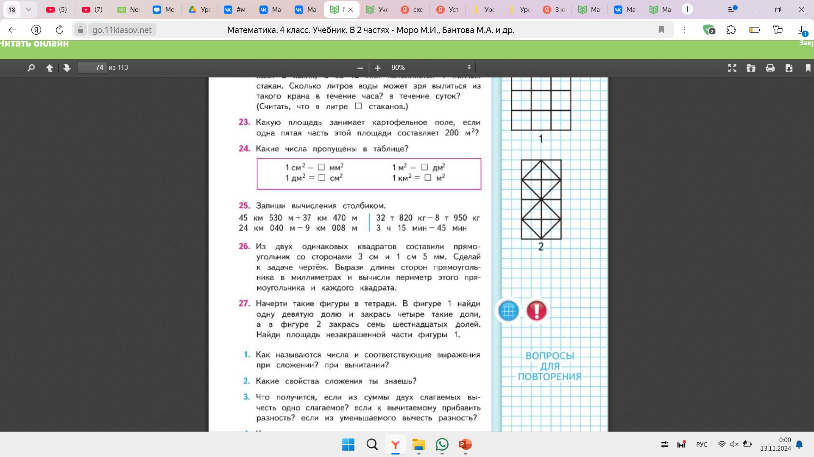
4 класс
Представлять информацию в различных формах
Графической форме (рисунок)
Ч.1 Стр. 73
Ч.1 Стр. 5

Slide 24
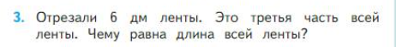
4 класс
Представлять информацию в различных формах
Графической форме (схема)
Ч.1 Стр. 97
Ч.1 Стр. 73

Slide 25
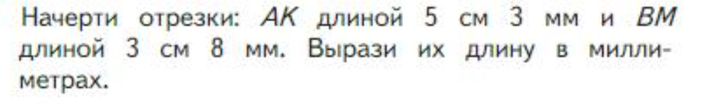
4 класс
Представлять информацию в различных формах
Графической форме (рисунок)
Ч.1 Стр. 12

Slide 26
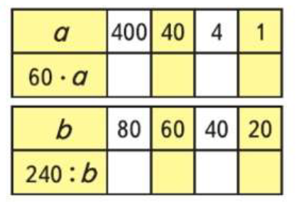
4 класс
Извлекать и интерпретировать числовые данные, представленные
В таблице
Ч.2 Стр. 38

Slide 27
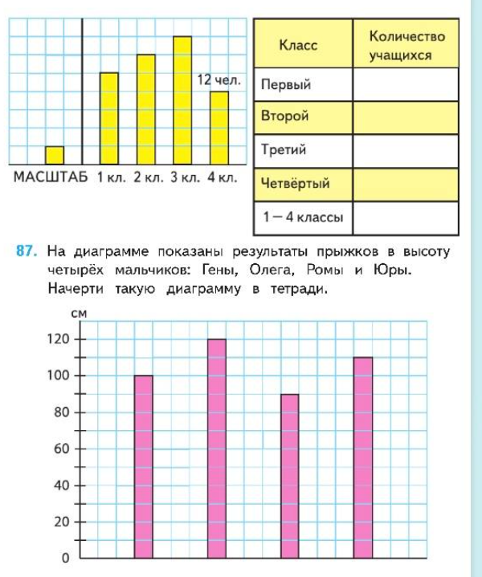
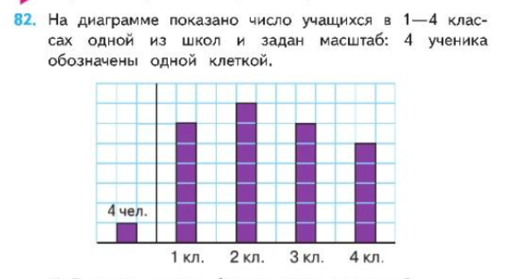
4 класс
Извлекать и интерпретировать числовые данные, представленные
В диаграмме
Ч.1 Стр. 16
Ч.1 Стр. 17

Slide 28
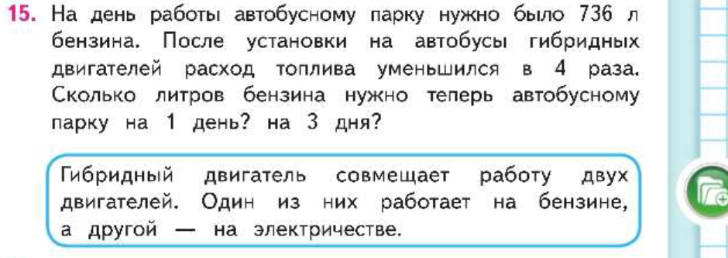
4 класс
Использовать справочную литературу для поиска информации
Ч.1 Стр. 23

